Slide 1

TRƯỜNG ĐẠI HỌC KỸ THUẬT- CÔNG NGHỆ CẦN THƠ
KHOA CÔNG NGHỆ THÔNG TIN
XÂY DỰNG HỆ THỐNG PHÂN LOẠI VĂN BẢN THEO CHỦ ĐỀ
Giảng viên hướng dẫn: Ths. NGUYỄN NHỰT QUỲNH
Sinh viên thực hiện: VÕ VĂN THẠCH 2101389 LÊ PHƯỚC HỮU 2100450
Cần Thơ, Tháng 5, Năm 2023

Slide 2
.
PHẦN GIỚI THIỆU
Giới thiệu tổng quan lý do chọn đề tài
Mục tiêu và phạm vi nghiên cứu
PHẦN NỘI DUNG
CHƯƠNG 1: CƠ SỞ LÝ THUYẾT
Học máy (Machine Learning)
Xử lí ngôn ngữ tự nhiên (NLP)
Phân loại văn bản
Kỹ thuật TF-IDF
CHƯƠNG 2: THIẾT KẾ VÀ CÀI ĐẶT
CHƯƠNG 3: KẾT QUẢ VÀ THỰC NGHIỆM
PHẦN KẾT LUẬN
NỘI DUNG BÁO CÁO

Slide 3
PHẦN GIỚI THIỆU
.
LÝ DO CHỌN ĐỀ TÀI
MỤC TIÊU
ĐỐI TƯỢNG VÀ PHẠM VI

Slide 4
PHẦN NỘI DUNG
CHƯƠNG 1: CƠ SỞ LÍ THUYẾT
.
1. HỌC MÁY
1.1 Định nghĩa
Học máy là thuật ngữ chỉ các hành động dạy máy tính để cải thiện một nhiệm vụ mà đang thực hiện. Cụ thể khả năng của học máy là sử dụng các thuật toán để phân tích những thông tin sẵn có, sau đó học hỏi và đưa ra những quyết định, dự đoán về những thứ có liên quan. Thay vì phải lập trình ra một phần mềm với các hành động, hướng dẫn chi tiết để thực hiện một nhiệm vụ thì máy tính sẽ được học cách thực hiện các nhiệm vụ đó thông qua một lượng dữ liệu và các thuật toán.

Slide 5
PHẦN NỘI DUNG
CHƯƠNG 1: CƠ SỞ LÍ THUYẾT
.
1. HỌC MÁY
1.2 Các phương pháp học máy cơ bản
Học có giám sát
Học máy có giám sát, hay còn gọi là học có giám sát, là phương pháp sử dụng các tập dữ liệu được gắn nhãn để huấn luyện các thuật toán phân loại dữ liệu hoặc dự đoán kết quả một cách chính xác.
Học không giám sát
Học máy không giám sát là phương pháp sử dụng các thuật toán máy học để phân tích và phân cụm các tập dữ liệu không được gắn nhãn. Không yêu cầu sự can thiệp của con người, các thuật toán này có khả năng phát hiện mẫu hoặc nhóm dữ liệu ẩn, làm cho chúng lý tưởng cho việc phân tích dữ liệu khám phá và nhận diện hình ảnh và mẫu.

Slide 6
PHẦN NỘI DUNG
CHƯƠNG 1: CƠ SỞ LÍ THUYẾT
.
1. HỌC MÁY
1.2 Các phương pháp học máy cơ bản
Học bán giám sát
Học máy bán giám sát cung cấp một phương pháp hiệu quả giữa học máy có giám sát và không giám sát. Trong quá trình đào tạo, sử dụng một tập dữ liệu có nhãn nhỏ hơn để hướng dẫn phân loại và trích xuất tính năng từ một tập dữ liệu lớn hơn, không được gắn nhãn.
Học tăng cường
Học tăng cường là kỹ thuật máy học giúp đào tạo phần mềm đưa ra quyết định nhằm thu về kết quả tối ưu nhất. Kỹ thuật này bắt chước quy trình học thử và sai mà con người sử dụng để đạt được mục tiêu đã đặt ra.

Slide 7
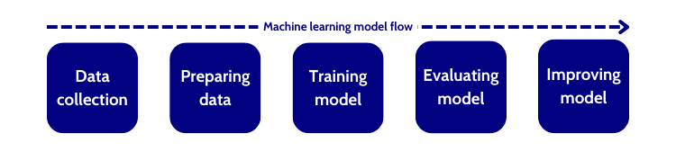
PHẦN NỘI DUNG
CHƯƠNG 1: CƠ SỞ LÍ THUYẾT
.
1. HỌC MÁY
1.3 Quy trình hoạt động
Data collection
Preparing data
Training model
Evaluating model
Improving model

Slide 8
PHẦN NỘI DUNG
CHƯƠNG 1: CƠ SỞ LÍ THUYẾT
.
1. HỌC MÁY
1.4 Các thuật toán học máy cơ bản
Mạng nơ – ron nhân tạo
Hồi quy tuyến tính
Hồi quy logistic
Gôm cụm
Cây quyết định
Thuật toán SVM
K – Lân cận
Giải thuật phân loại Bayes

Slide 9
PHẦN NỘI DUNG
CHƯƠNG 1: CƠ SỞ LÍ THUYẾT
.
1. HỌC MÁY
1.5 Ứng dụng của học máy
Nhận diện giọng nói
Chăm sóc khách hàng
Thị giác máy tính
Công cụ gợi ý
Phát hiện gian lận

Slide 10
PHẦN NỘI DUNG
CHƯƠNG 1: CƠ SỞ LÍ THUYẾT
.
2. XỬ LÝ NGÔN NGỮ TỰ NHIÊN
2.1 Định nghĩa
Xử lý ngôn ngữ tự nhiên là việc sử dụng các kỹ thuật xử lý ngôn ngữ tự nhiên (NLP) để phân tích và thao tác ngôn ngữ của con người trong bối cảnh tính toán. Điều này có thể bao gồm các nhiệm vụ như dịch ngôn ngữ, nhận dạng giọng nói, tạo văn bản, phân tích tình cảm và hơn thế nữa. NLP là một lĩnh vực đang phát triển nhanh chóng, với một loạt các ứng dụng trong các lĩnh vực như trí tuệ nhân tạo, truy xuất thông tin và tương tác giữa con người và máy tính.
Xử lý ngôn ngữ tự nhiên (NLP) đóng một vai trò quan trọng trong việc hiệu quả hóa phân tích dữ liệu văn bản và giọng nói.

Slide 11
PHẦN NỘI DUNG
CHƯƠNG 1: CƠ SỞ LÍ THUYẾT
.
2. XỬ LÝ NGÔN NGỮ TỰ NHIÊN
2.2 Các thành phần trong xử lý ngôn tự nhiên
Hiểu ngôn ngữ tự nhiên (Natural Language Understanding - NLU)
Hiểu ngôn ngữ tự nhiên là một phần quan trọng của NLP, tập trung vào việc phân tích ý nghĩa ẩn sau các câu. NLU cho phép phần mềm tìm kiếm các câu đồng nghĩa hoặc xử lý các từ có nhiều nghĩa khác nhau.
Tạo ngôn ngữ tự nhiên (Natural Language Generation - NLG)
Tạo ngôn ngữ tự nhiên tập trung vào việc tạo ra văn bản hội thoại giống như con người dựa trên từ khóa hoặc chủ đề cụ thể.

Slide 12
PHẦN NỘI DUNG
CHƯƠNG 1: CƠ SỞ LÍ THUYẾT
.
2. XỬ LÝ NGÔN NGỮ TỰ NHIÊN
2.3 Cách hoạt động của xử lý ngôn ngữ tự nhiên
Tokenization
Morphological analysis
Parsing
Named Entity Recognition (NER)
Sentiment analysis
Machine Translation
Question Answering

Slide 13
PHẦN NỘI DUNG
CHƯƠNG 1: CƠ SỞ LÍ THUYẾT
.
2. XỬ LÝ NGÔN NGỮ TỰ NHIÊN
2.4 Ứng dụng của xử lý ngôn ngữ tự nhiên
Nhận dạng chữ viết
Nhận dạng tiếng nói
Tổng hợp tiếng nói
Dịch tự động (Machine translate)
Tìm kiếm thông tin (Information retrieval)
Tóm tắt văn bản
Khai phá dữ liệu và phát hiện tri thức

Slide 14
PHẦN NỘI DUNG
CHƯƠNG 1: CƠ SỞ LÍ THUYẾT
.
3. PHÂN LOẠI VĂN BẢN
3.1 Định nghĩa về văn bản
Khái niệm văn bản là một khái niệm cơ bản trong lĩnh vực ngôn ngữ học và trí tuệ nhân tạo, đề cập đến một đoạn văn bản hoặc một tập hợp các từ, cụm từ và câu được sắp xếp theo một trật tự nhất định để truyền đạt ý nghĩa hoặc thông điệp.
Dưới dạng dữ liệu, văn bản thường được biểu diễn bằng các chuỗi ký tự hoặc các token, trong đó mỗi token có thể là một từ, một cụm từ, một ký tự hoặc một số ký tự đặc biệt.

Slide 15
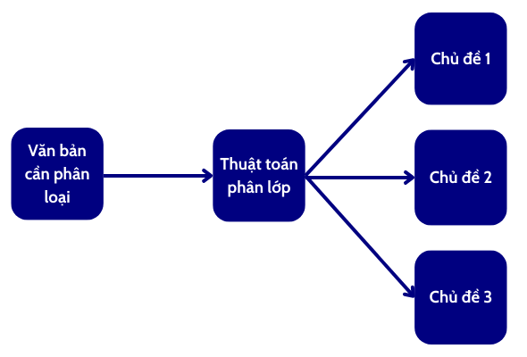
PHẦN NỘI DUNG
CHƯƠNG 1: CƠ SỞ LÍ THUYẾT
.
3. PHÂN LOẠI VĂN BẢN
3.2 Định nghĩa về phân loại văn bản
Phân loại văn bản là quá trình tự động gán nhãn (tên lớp / nhãn lớp) cho các văn bản ngôn ngữ tự nhiên vào một hoặc nhiều lớp được xác định trước. Đây là một bước quan trọng trong khai phá dữ liệu văn bản, nơi các văn bản được phân loại dựa trên nội dung của chúng vào các chủ đề đã được xác định trước.

Slide 16
PHẦN NỘI DUNG
CHƯƠNG 1: CƠ SỞ LÍ THUYẾT
.
3. PHÂN LOẠI VĂN BẢN
3.3 Mô hình phân loại văn bản
Thu thập dữ liệu
Tiền xử lý dữ liệu
Biểu diễn văn bản
Xây dựng mô hình
Đánh giá mô hình
Tinh chỉnh và triển khai

Slide 17
PHẦN NỘI DUNG
CHƯƠNG 1: CƠ SỞ LÍ THUYẾT
.
3. PHÂN LOẠI VĂN BẢN
3.3 Ứng dụng phân loại phân bản
Phân loại email
Phân loại tài liệu và tài nguyên công ty
Phân loại sản phẩm và dịch vụ
Phân loại dữ liệu y tế
Phân loại tài chính
Phân loại tin tức và bài viết
Phân loại ý kiến và phản hồi khách hàng
Phân loại dữ liệu trong ngành sản xuất

Slide 18
PHẦN NỘI DUNG
CHƯƠNG 1: CƠ SỞ LÍ THUYẾT
.
4. KỸ THUẬT TF – IDF
4.1 Định nghĩa
Tần số từ (TF - Term Frequency)
Term Frequency (TF), hay Tần suất xuất hiện của từ, là số lần một từ xuất hiện trong một văn bản. Do các văn bản có thể có độ dài khác nhau, một số từ có thể xuất hiện nhiều lần trong một văn bản dài hơn so với một văn bản ngắn.
Ví dụ: Nếu từ "machine" xuất hiện 10 lần trong một văn bản có tổng cộng 1000 từ, thì TF của "machine" trong văn bản đó là 10/1000=0,01.

Slide 19
PHẦN NỘI DUNG
CHƯƠNG 1: CƠ SỞ LÍ THUYẾT
.
4. KỸ THUẬT TF – IDF
4.1 Định nghĩa
Tần số văn bản nghịch đảo (IDF - Inverse Document Frequency)
Đây là một khái niệm quan trọng trong xử lý ngôn ngữ tự nhiên và khai phá dữ liệu văn bản, IDF đo lường tần suất xuất hiện của một từ trong toàn bộ tập hợp các văn bản và định lượng mức độ quan trọng của từ đó. Mục đích của IDF là tìm ra những từ xuất hiện hiếm trong tập hợp các văn bản.
Ví dụ: Nếu trong một tập dữ liệu có tổng cộng 10,000 văn bản, và từ "machine" xuất hiện trong 1,000 văn bản, thì IDF của "machine" là log(10000/1000)= log(10)= 1.

Slide 20
PHẦN NỘI DUNG
CHƯƠNG 1: CƠ SỞ LÍ THUYẾT
.
4. KỸ THUẬT TF – IDF
4.1 Định nghĩa
Tần số từ - Tần số văn bản nghịch đảo (TF-IDF)
TF-IDF là một chỉ số thống kê thể hiện mức độ quan trọng của một từ trong một văn bản so với một tập hợp các văn bản.
Ví dụ: Nếu TF của từ "machine" trong một văn bản là 0.01 và IDF của "machine" trong toàn bộ tập dữ liệu là 1, thì TF-IDF của "machine" trong văn bản đó là 0,01x1= 0,01.

Slide 21
PHẦN NỘI DUNG
CHƯƠNG 1: CƠ SỞ LÍ THUYẾT
.
4. KỸ THUẬT TF – IDF
4.2 Vai trò TF – IDF
Xác định từ khóa quan trọng
Cải thiện hiệu suất tìm kiếm
Phân loại văn bản
Trích xuất thông tin
Loại bỏ từ không quan trọng

Slide 22
PHẦN NỘI DUNG
CHƯƠNG 1: CƠ SỞ LÍ THUYẾT
.
4. KỸ THUẬT TF – IDF
4.3 Ưu điểm và nhược điểm của TF – IDF
Ưu điểm
Tính tương đối
Giảm nhiễu
Đa dạng phương pháp
Dễ hiểu và triển khai
Nhược điểm
Không xử lý ngữ cảnh
Không xử lý đồng nghĩa và từ đồng nghĩa
Nhược điểm với văn bản ngắn
Mặc dù có nhược điểm nhất định, TF-IDF vẫn là một phương pháp mạnh mẽ và phổ biến trong xử lý ngôn ngữ tự nhiên, đặc biệt là trong các ứng dụng như tìm kiếm thông tin và phân loại văn bản.

Slide 23
PHẦN NỘI DUNG
CHƯƠNG 1: CƠ SỞ LÍ THUYẾT
.
5. MÔ HÌNH NAIVE BAYES
5.1 Định nghĩa về Naive Baye
Naive Bayes Classification (NBC) là một phương pháp dựa trên Định lý Bayes về xác suất, được sử dụng để đưa ra dự đoán và phân loại dữ liệu dựa trên thông tin quan sát và thống kê từ dữ liệu.
Định lý Bayes cho phép tính xác suất xảy ra của một sự kiện ngẫu nhiên A khi biết sự kiện liên quan B đã xảy ra. Xác suất này được ký hiệu là P(A|B), và đọc là “xác suất của A nếu có B”.

Slide 24

PHẦN NỘI DUNG
CHƯƠNG 1: CƠ SỞ LÍ THUYẾT
.
5. MÔ HÌNH NAIVE BAYES
5.1 Định nghĩa về Naive Baye
Theo định lí Bayes, P(A|B) sẽ phụ thuộc vào 3 yếu tố:
Xác suất xảy ra A của riêng nó, không quan tâm đến B. Kí hiệu là P(A).
Xác suất xảy ra B của riêng nó, không quan tâm đến A. Kí hiệu là P(B).
Xác suất xảy ra B khi biết A xảy ra. Kí hiệu là P(B|A). Đại lượng này gọi là khả năng (likelihood) xảy ra B khi biết A đã xảy ra.

Slide 25
PHẦN NỘI DUNG
CHƯƠNG 1: CƠ SỞ LÍ THUYẾT
.
5. MÔ HÌNH NAIVE BAYES
5.2 Cách hoạt động của Naive Bayes
Cách hoạt động như sau:
Xác định các đặc trưng
Tính toán xác suất của mỗi lớp
Áp dụng định lý Bayes
Chọn lớp có xác suất cao nhất
Đưa ra dự đoán
Cách hoạt động của thuật toán Naive Bayes dựa trên định lý Bayes về xác suất. Thuật toán này giả định rằng các đặc trưng đầu vào độc lập với nhau, tức là sự xuất hiện của một đặc trưng không phụ thuộc vào sự xuất hiện của các đặc trưng khác.

Slide 26
PHẦN NỘI DUNG
CHƯƠNG 1: CƠ SỞ LÍ THUYẾT
.
5. MÔ HÌNH NAIVE BAYES
5.2 Ưu điểm và nhược điểm của Naive Bayes
Ưu điểm:
Dễ thực hiện và nhanh chóng
Hội tụ nhanh hơn so với các mô hình khác
Yêu cầu ít dữ liệu đào tạo
Khả năng mở rộng cao
Dự đoán xác suất và xử lý dữ liệu liên tục và rời rạc
Phân loại cả hai bài toán nhị phân và đa lớp
Nhược điểm:
Giả định độc lập
Tần số không
Dự đoán không chính xác khi dữ liệu phức tạp
Dễ bị ảnh hưởng bởi dữ liệu nhiễu

Slide 27
PHẦN NỘI DUNG
CHƯƠNG 1: CƠ SỞ LÍ THUYẾT
.
5. MÔ HÌNH NAIVE BAYES
5.3 Ứng dụng của Naive Bayes
Phân loại văn bản
Dự đoán cảm xúc từ văn bản
Lọc spam
Hệ thống gợi ý
Phân loại dữ liệu y tế
Phát hiện gian lận
Phân loại tin tức

Slide 28
PHẦN NỘI DUNG
CHƯƠNG 2: THIẾT KẾ VÀ CÀI ĐẶT
.
Import một số thư viện cần thiết và thêm stopword
1. import os
2. import random
3. import string
4. import nltk
5. nltk.download('punkt')
6. nltk.download('stopwords')
7. from nltk import word_tokenize
8. from collections import defaultdict
9. from nltk import FreqDist
10. from nltk.corpus import stopwords
11. from sklearn.feature_extraction.text import TfidfVectorizer
12. from sklearn.feature_extraction.text import CountVectorizer
13. from sklearn.naive_bayes import MultinomialNB
14. from sklearn import metrics
15. import pickle
16. stop_words = set(stopwords.words('english'))
17. stop_words.add('said')
18. stop_words.add('mr')

Slide 29
PHẦN NỘI DUNG
CHƯƠNG 2: THIẾT KẾ VÀ CÀI ĐẶT
.
Import một số thư viện cần thiết và thêm stopword
import os
import random
import string
import nltk
nltk.download('punkt')
nltk.download('stopwords')
from nltk import word_tokenize
from collections import defaultdict
from nltk import FreqDist
from nltk.corpus import stopwords
from sklearn.feature_extraction.text import TfidfVectorizer
from sklearn.feature_extraction.text import CountVectorizer
from sklearn.naive_bayes import MultinomialNB
from sklearn import metrics
import pickle
stop_words = set(stopwords.words('english'))
stop_words.add('said')
stop_words.add('mr')

Slide 30
PHẦN NỘI DUNG
CHƯƠNG 2: THIẾT KẾ VÀ CÀI ĐẶT
.
Import một số thư viện cần thiết
import os import random import string import nltk nltk.download('punkt') nltk.download('stopwords') from nltk import word_tokenize from collections import defaultdict from nltk import FreqDist from nltk.corpus import stopwords from sklearn.feature_extraction.text import TfidfVectorizer from sklearn.feature_extraction.text import CountVectorizer from sklearn.naive_bayes import MultinomialNB from sklearn import metrics import pickle

Slide 31

PHẦN NỘI DUNG
CHƯƠNG 2: THIẾT KẾ VÀ CÀI ĐẶT
.
Danh sách stopword
Tạo đường dẫn và danh sách các nhãn cần phân loại

Slide 32
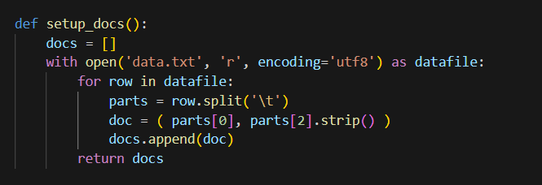
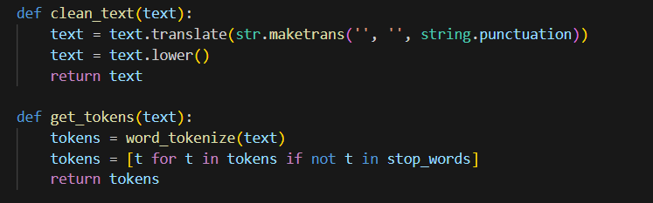
PHẦN NỘI DUNG
CHƯƠNG 2: THIẾT KẾ VÀ CÀI ĐẶT
.
Đọc bộ dữ liệu
Làm sạch văn bản và tách từ

Slide 33
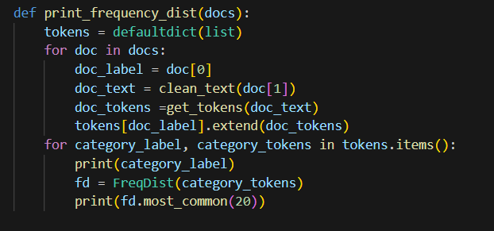
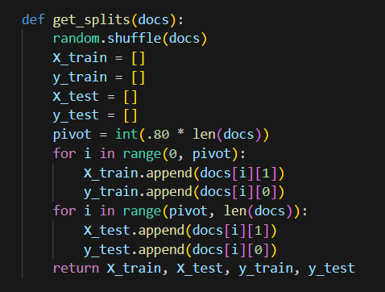
PHẦN NỘI DUNG
CHƯƠNG 2: THIẾT KẾ VÀ CÀI ĐẶT
.
Tính tần suất xuất hiện của
từ trong mỗi nhãn
Chia tập dữ liệu

Slide 34
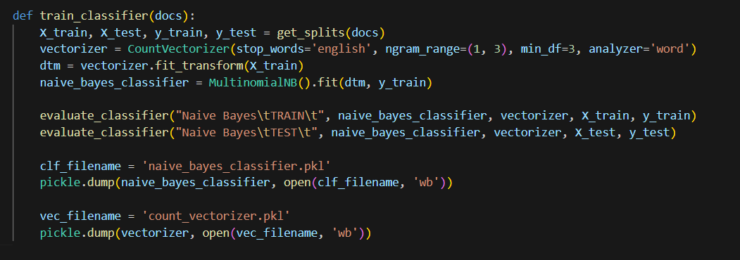
PHẦN NỘI DUNG
CHƯƠNG 2: THIẾT KẾ VÀ CÀI ĐẶT
.
Huấn luyện mô hình

Slide 35
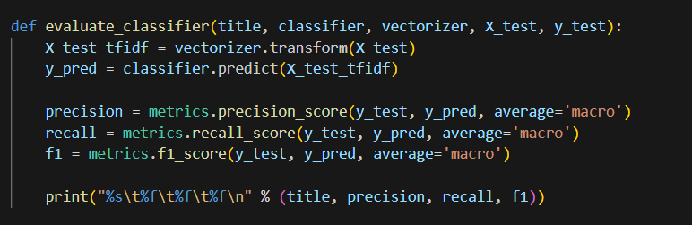
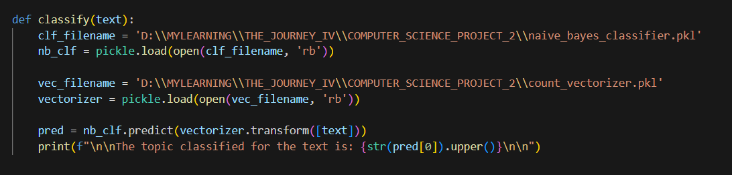
PHẦN NỘI DUNG
CHƯƠNG 2: THIẾT KẾ VÀ CÀI ĐẶT
.
Đánh giá mô hình
Hàm phân loại văn bản

Slide 36
PHẦN KẾT LUẬN
.
Kết luận

